Slide 1
Kárpát-medencei Felsőoktatási Intézmények Együttműködési Keretprogramja

Slide 2
Az Emberi Erőforrások Minisztériuma által támogatott együttműködés
felsőoktatási tanulmányi célú hallgatói mobilitások megvalósítására
a 2018/2019 tanévre

Slide 3
PÁLYÁZAT MENETE:
folyamatos hallgatói jogviszonyod van a SJE-vel
a felsőoktatási tanulmányaid első évében is kiutazhatsz
időtartam: képzési ciklusonként (alap, mester, doktori) 1–5 hónap
az ösztöndíj elemei: alap ösztöndíjrész, kollégiumi ösztöndíjrész és utazási ösztöndíj

Slide 4
A 2017/18-as akadémiai évtől a Makovecz hallgatói ösztöndíjprogram követelményei megegyeznek az Erasmus+ program követelményeivel!
Bővebb információ:
http://erasmus.ujs.sk/hu/hallgatoi-mobilitas/tanulmanyi-mobilitas.html

Slide 5
KIUTAZÁSI LEHETŐSÉGEK
MAGYARORSZÁG

Slide 6
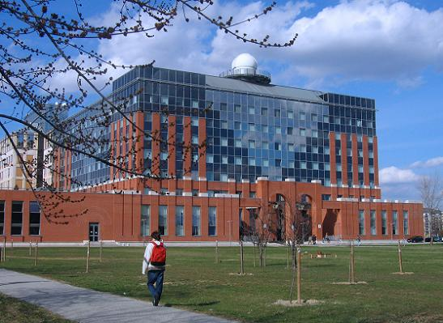
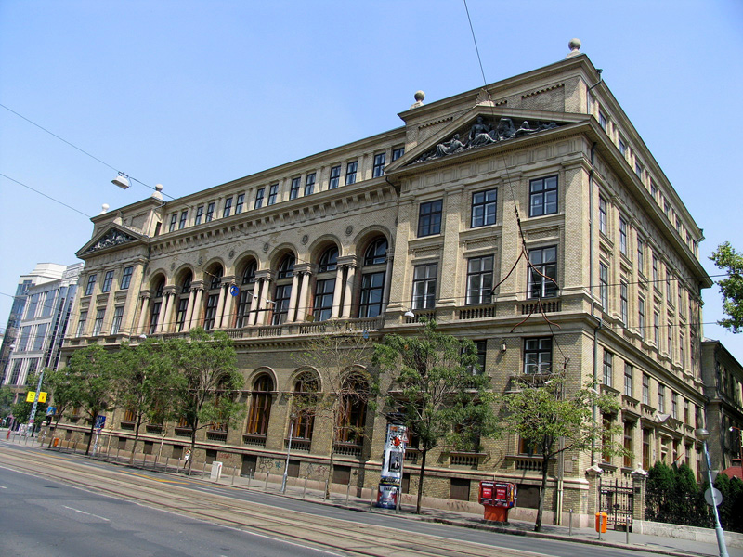
Eötvös Loránd Tudományegyetem, Budapest

Slide 7
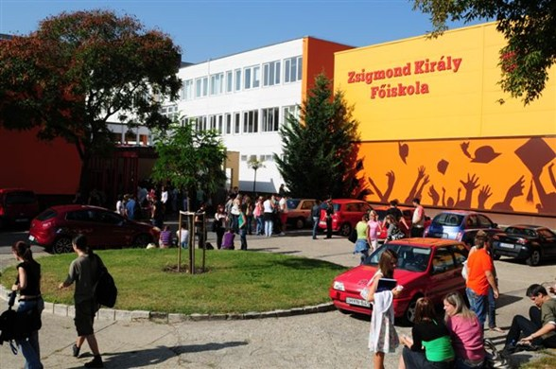
Zsigmond Király Egyetem, Budapest

Slide 8
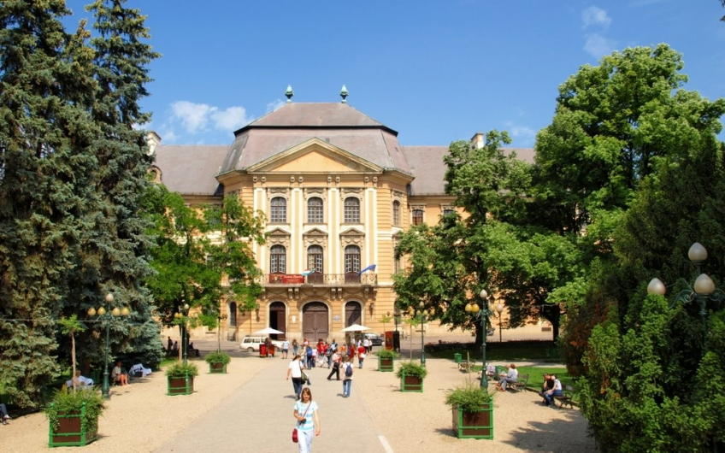
Eszterházy Károly Egyetem, Eger

Slide 9
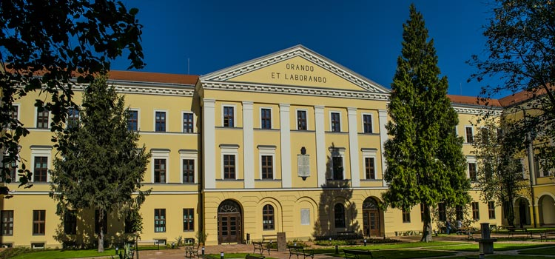
Debreceni Református
Hittudományi Egyetem

Slide 10
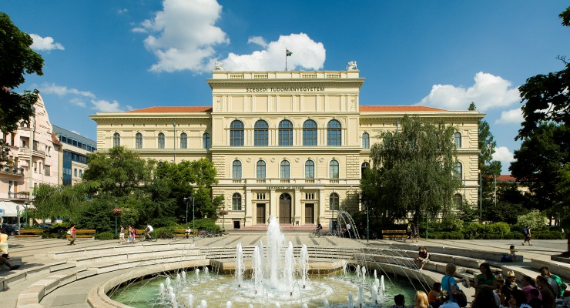
Szegedi Tudományegyetem

Slide 11
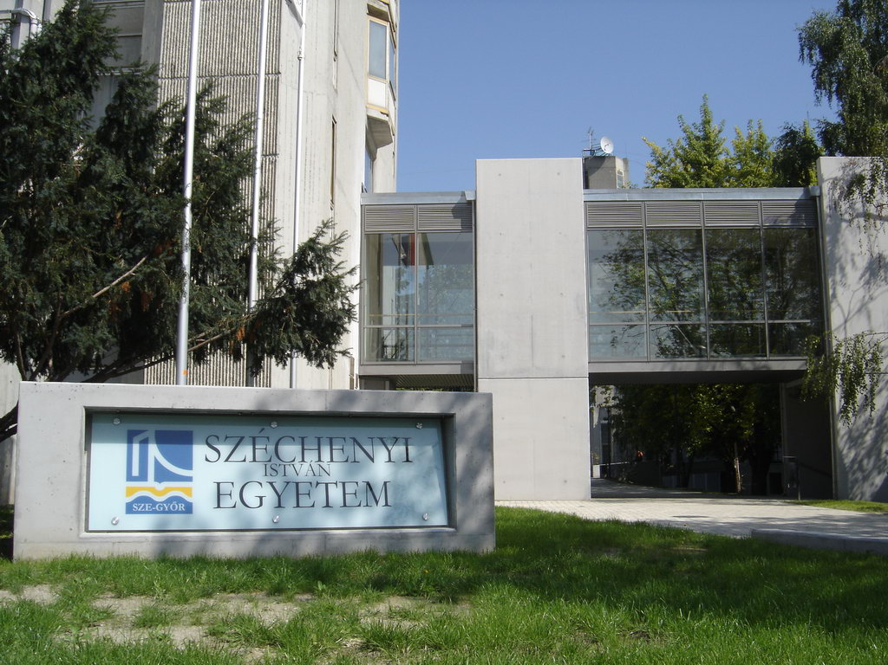
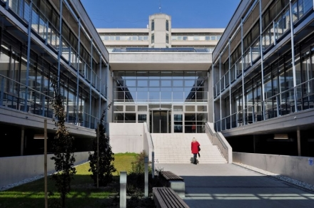
Széchenyi István Egyetem, Győr

Slide 12
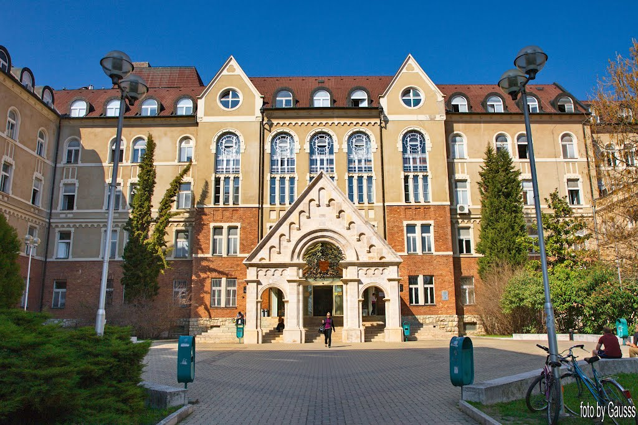
Pécsi Tudományegyetem, Pécs

Slide 13
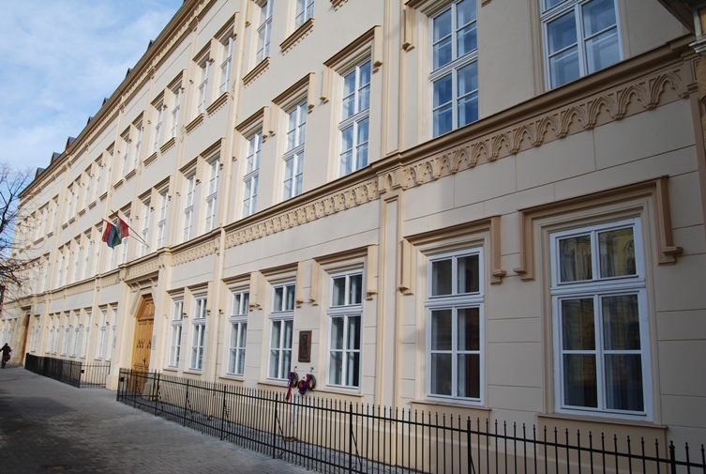
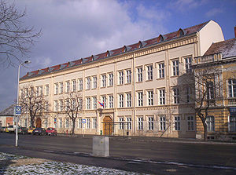
Pápai Református Teológiai Akadémia, Pápa

Slide 14
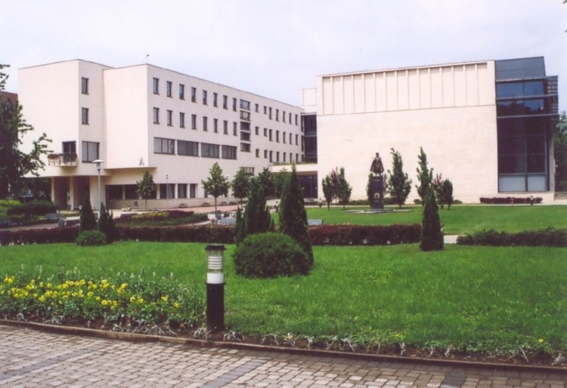
Nyíregyházi Egyetem, Nyíregyháza

Slide 15
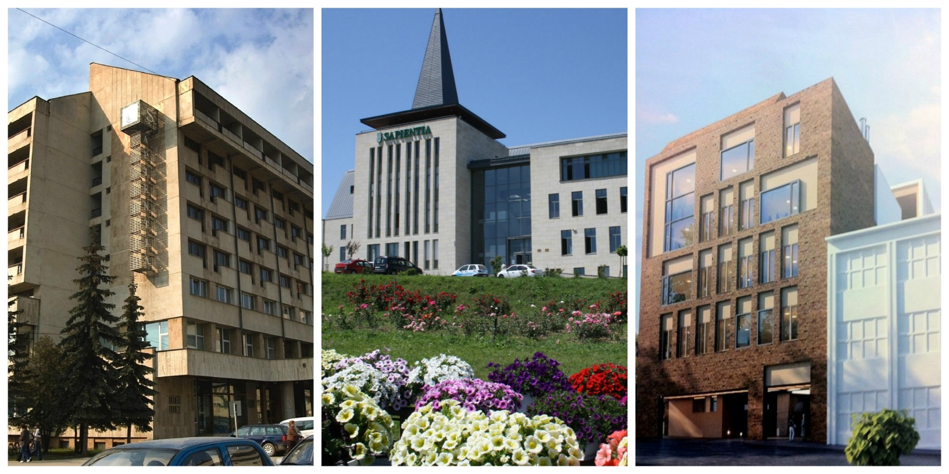
ROMÁNIA
SAPIENTIA Erdélyi Magyar Tudományegyetem

Slide 16
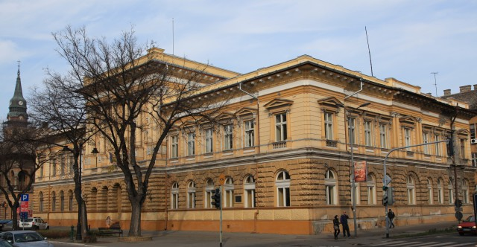
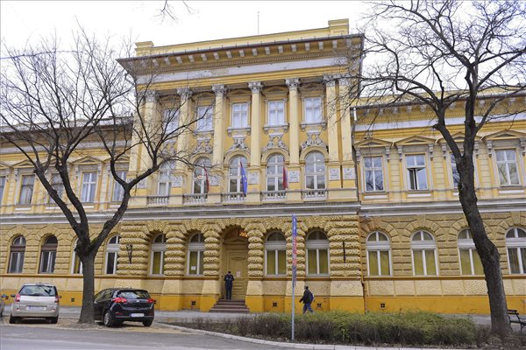
SZERBIA
Újvidéki Egyetem
Bölcsészettudományi Kar

Slide 17
UKRAJNA
II. Rákóczi Ferenc
Kárpátaljai Magyar Főiskola, Beregszász

Slide 18
MOBILITÁS ELŐTTI TEENDŐK
Jelentkezőlap benyújtása az eddigi tanulmányi eredmények kivonatával, önéletrajzzal és motivációs levéllel
Tervezett mobilitási program összeállítása
Támogatási szerződés kiállítása
Kapcsolatfelvétel a fogadó intézmény koordinátorával
Szállás bebiztosítása

Slide 19
MOBILITÁS ALATTI TEENDŐK
Bárminemű változás esetén értesíteni a küldő egyetem koordinátorát.
MOBILITÁS UTÁNI TEENDŐK
Felmutatni a SJE koordinátorának a fogadó intézményben elért eredmények tanulmányi átiratát, valamint az igazolást a részképzés teljesítéséről.

Slide 20
“Amikor elérjük céljainkat nem az a jutalom, amit kapunk, hanem az, amivé közben válunk…”
(Andrew Matthews)
MENJ, MERT A VILÁG
A TIÉD.
JELENTKEZZ HÁT BÁTRAN!

